Slide 1
QUINCAILLERIE - XEWEUL
FALL & FILS
Téléphone : +221 77 371 79 87 / +221 33 837 11 80 Email : QuincaillerieXeweul@gmail.com Site Web : https://quincailleriexeweulfallfils.com Adresse : Marché Bou Bess, Guédiawaye, Sénégal
Horaires d’ouverture :
Lundi à Samedi : 8h00 – 19h00
Dimanche : 8h00 – 14h00

Slide 2
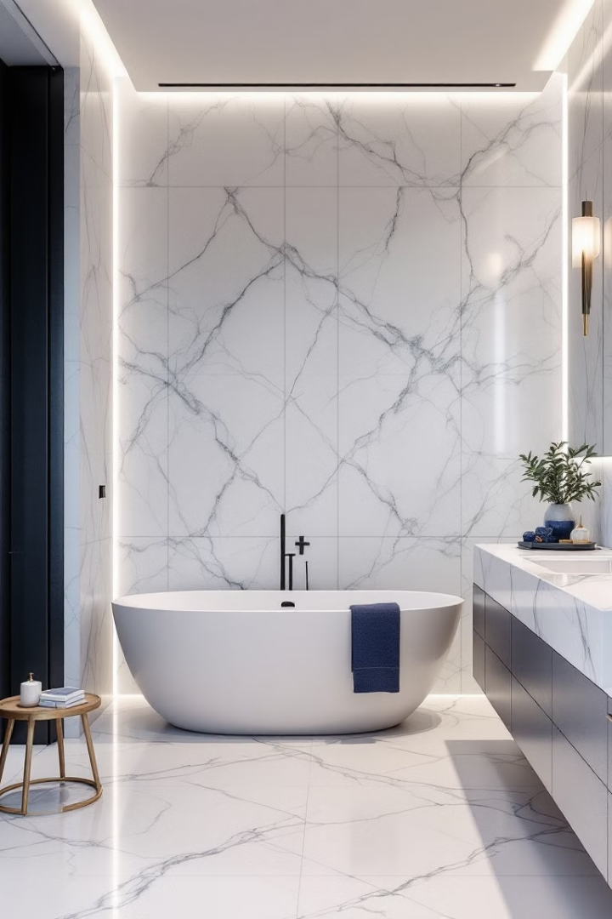
Quincaillerie Xeweul
Fall & fils
- La Réinterprétation Céramique du Marbre Blanc Italien
Quincaillerie Xeweul propose une réinterprétation en matière céramique de quatre marbres blancs italiens classiques dans une finition mate innovante aux caractéristiques techniques extraordinaires. Cette collection de Novoceram se distingue par sa surface extrêmement mate et agréable au toucher, tout en offrant une résistance exceptionnelle à l'usure, aux rayures et au glissement.
Cette combinaison unique permet d'utiliser les carreaux en grès cérame effet marbre Quincaillerie Xeweul dans tous les contextes où sont requises des caractéristiques techniques supérieures, inaccessibles tant pour le matériau naturel que pour les reproductions céramiques en finition brillante.

Slide 3
Les Variétés de Marbre Réinterprétées
Statuario
Calacatta
Carrara
Marquina
Le Statuario, avec ses veines audacieuses, incarne le luxe classique.
Calacatta, célèbre pour son élégance, offre un fond blanc pur traversé de veines dorées.
Le Carrara, subtil et raffiné, présente des nuances douces et délicates.
Marquina, avec son noir profond et ses veines blanches, crée un contraste saisissant.

Slide 4
Les Variétés de Marbre Réinterprétées
Quincaillerie Xeweul Arabescato
Quincaillerie Xeweul Calacatta
Inspiré du marbre italien Arabescato, reconnu pour ses veines gris foncé distinctives sur fond blanc. Cette variante apporte une élégance classique avec un caractère prononcé.
Réinterprétation du prestigieux marbre Calacatta, célèbre pour ses veines dorées et grises sur un fond blanc éclatant. Un choix luxueux pour les espaces raffinés.
Quincaillerie Xeweul Michelangelo
Quincaillerie Xeweul Statuario
Inspiré du marbre utilisé par le grand maître de la Renaissance, avec ses nuances subtiles et ses veines délicates qui créent une ambiance sophistiquée.
Basé sur le marbre Statuario, prisé pour sa blancheur éclatante et ses veines grises élégantes. Parfait pour créer des espaces lumineux et intemporels.

Slide 5
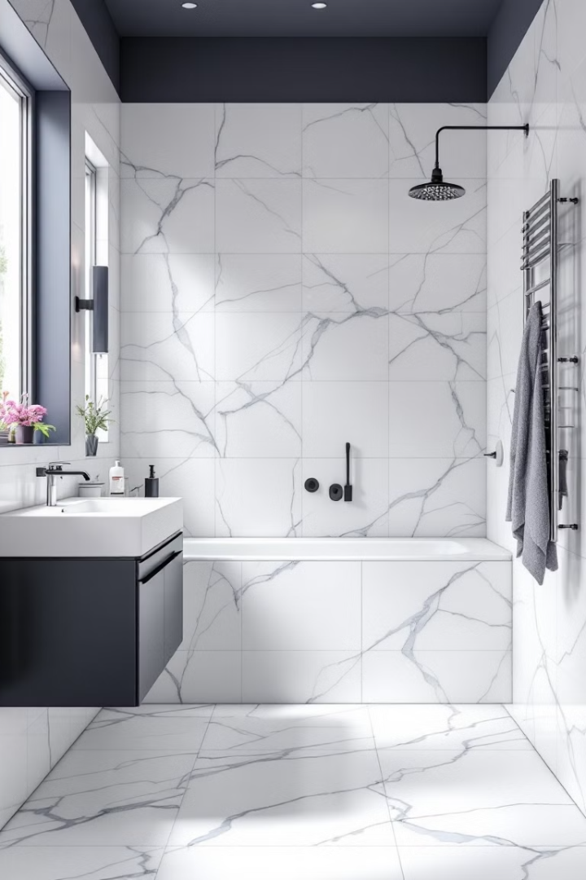
Formats et Applications Disponibles
Grès Cérame
Formats disponibles: 60x120 cm, 80x80 cm, 40x80 cm. Épaisseur de 9,0 mm, coloré dans la masse pour une durabilité maximale.
Revêtement en Pâte Blanche
Format 40x80 cm avec une épaisseur de 8,5 mm, idéal pour les applications murales intérieures.
Mosaïques et Décors
Mosaïque 5x5 cm (30x30), Mosaïque Dek (28x35), et plinthes 8x80 cm pour des finitions parfaites.

Slide 6
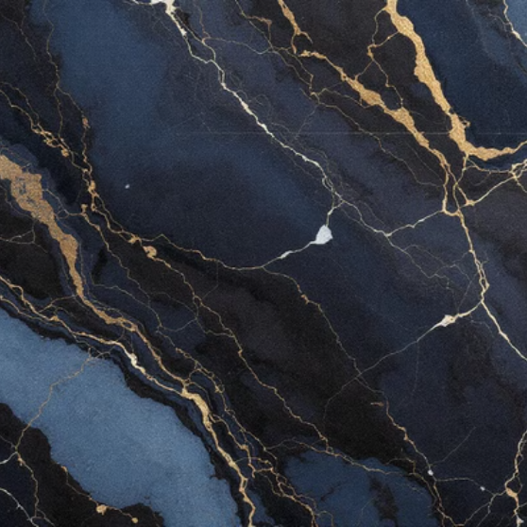
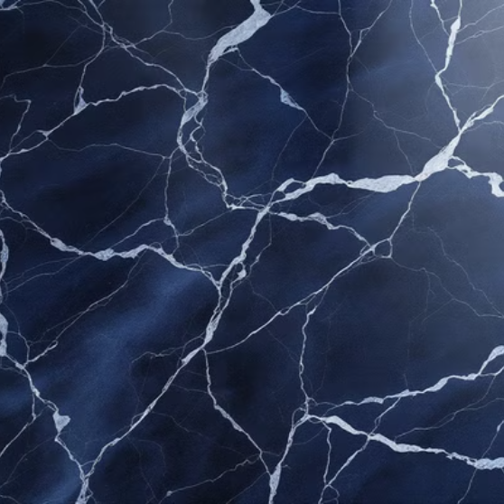
Décors Complémentaires Parallaxe
La collection Quincaillerie Xeweul est complétée par la série Parallaxe, offrant des décors muraux en pâte blanche au format 40x80 cm. Disponible en trois variantes distinctives: Parallaxe Emperador avec ses tons chaleureux bruns, Parallaxe Alicante aux motifs délicats, et Parallaxe Real avec ses veines sophistiquées. Ces décors permettent de créer des combinaisons harmonieuses avec les carreaux Adage pour des intérieurs personnalisés.

Slide 7
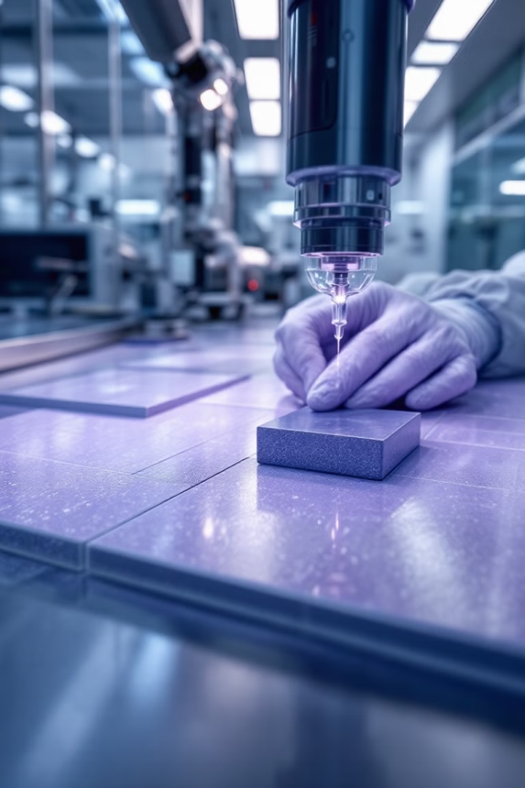
Caractéristiques Techniques Supérieures
R9
Antidérapant
Classification DIN 51130 pour la résistance au glissement
A
Sécurité
Classification DIN 51097 pour zones humides
≤0,5%
Absorption
Conforme à la norme ISO 10545-3
A+
Émissions
Très faibles émissions de substances volatiles

Slide 8
Avantages du Carrelage Céramique
Durabilité exceptionnelle
Résistance au temps, à l'usure et aux rayures
Résistance aux éléments
Imperméable à l'eau, l'humidité, la chaleur et le gel
Écologique
Matériau inerte, sans émissions nocives
Entretien facile
Ne se tache pas, nettoyage simple à l'eau chaude
Le carrelage céramique Adage combine tous ces avantages avec l'esthétique luxueuse du marbre, offrant ainsi une solution idéale pour les sols et murs, tant dans les espaces résidentiels que commerciaux. Sa polyvalence permet de l'utiliser dans des environnements variés, y compris les salles de bains, cuisines et même avec des systèmes de chauffage par le sol.

Slide 9
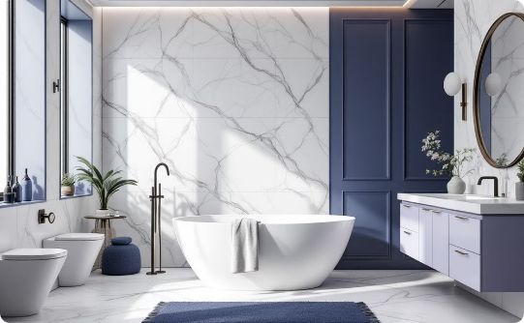
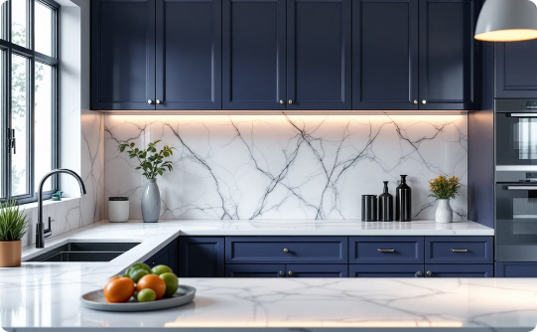
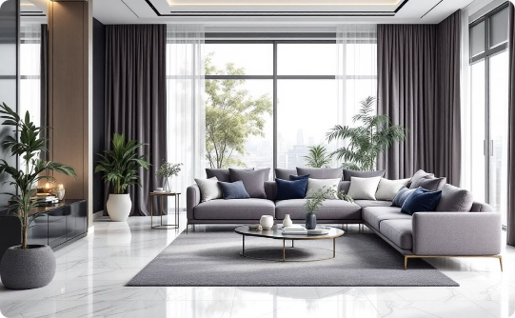
Applications Idéales
Salles de Bains
Cuisines
Espaces de Vie
La résistance à l'humidité et aux taches fait d'Adage le choix parfait pour les salles de bains. Sa surface antidérapante assure la sécurité tout en maintenant l'élégance d'un marbre de luxe.
Dans les cuisines, Adage résiste aux taches, à la chaleur et aux nettoyages fréquents. Son esthétique intemporelle s'intègre parfaitement dans les designs contemporains comme classiques.
Pour les salons et espaces communs, Adage crée une atmosphère luxueuse tout en offrant une durabilité supérieure au marbre naturel, idéale pour les zones à fort passage.

Slide 10
Engagement Écologique et Certifications
Production Durable
FDES
Processus de fabrication éco-compatible respectant les réglementations européennes les plus strictes.
Fiches de Déclaration Environnementale et Sanitaire disponibles, attestant de l'impact environnemental maîtrisé.
Certifications ISO
Conforme aux normes ISO 10545-2, 10545-3, 10545-4, 10545-6, 10545-12, 10545-13 et 10545-14, garantissant qualité et performance.
Qualité de l'Air
Classé A+ pour les très faibles émissions de substances volatiles, contribuant à un environnement intérieur sain.
Novoceram s'engage à produire des carreaux respectueux de l'environnement tout au long de leur cycle de vie. Pour plus d'informations sur l'engagement écologique de Novoceram et ses certifications, visitez
. Découvrez également l'espace numérique dédié à Adage et aux autres carrelages effet pierre sur
Téléphone : +221 77 371 79 87 / +221 33 837 11 80 Email : QuincaillerieXeweul@gmail.com Site Web : https://quincailleriexeweulfallfils.com Adresse : Marché Bou Bess, Guédiawaye, Sénégal

